Slide 1


Tema: Tecnologia em prol da cidadania
[ Grupo 10 ]

Slide 2

Persona: Joana, 19 anos
Não possui renda
Mora no interior
Não possui
moradia em SP
Passou no curso de Arquitetura da USP
Não tem condições de pagar um aluguel

Slide 3


Slide 4
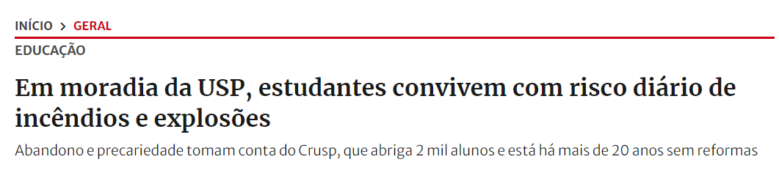
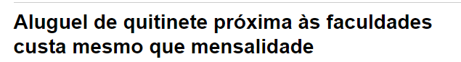
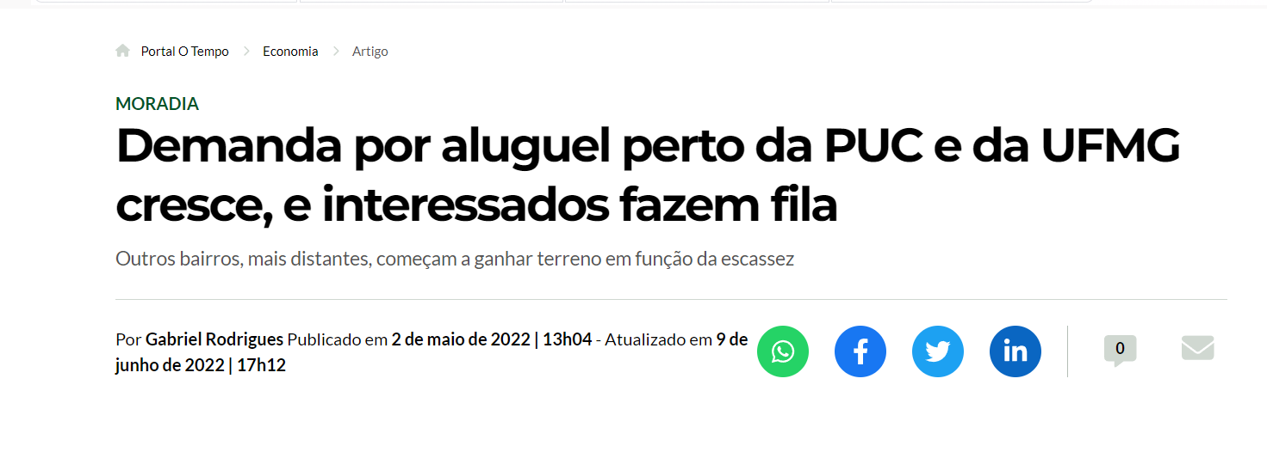

Slide 5
Como solucionar
o problema de moradia
dos estudantes universitários?

Slide 6
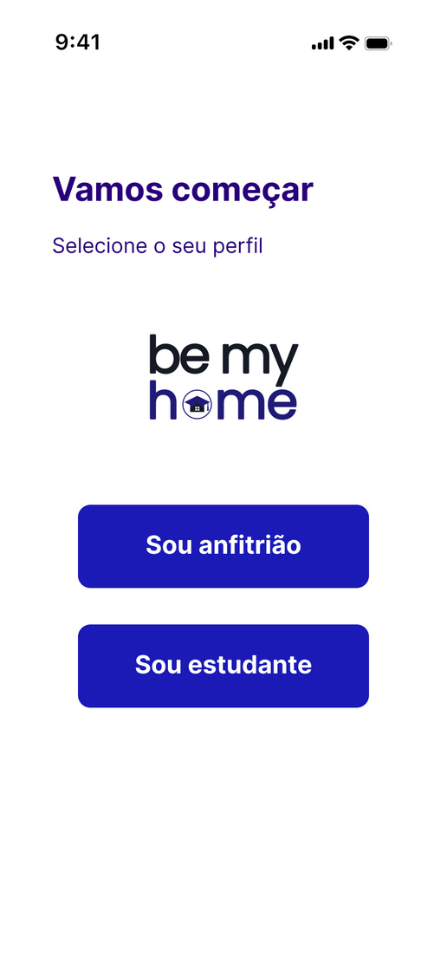
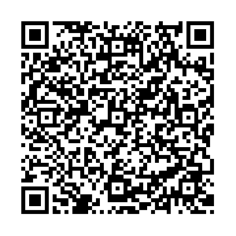
Solução:
Aplicativo que conecta estudantes universitários em busca de moradia e anfitriões em busca de serviços extra.
Conexão Direta
Troca Inteligente
Parceria vantajosa
Confira no QR Code

Slide 7




Nosso diferencial:
Inovador
Segurança
Interface
Escalável
Revoluciona a busca por moradia, transforma aluguéis em trocas de serviços.
Política de cancelamento,
Diretrizes da comunidade,
Termo de contrato e Feedback
A plataforma oferece uma interface simples e intuitiva para os usuários
Permite a expansão para atender diferentes comunidades

Slide 8

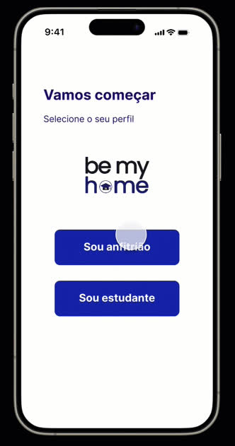
Interface:
Confira no QR Code:

Slide 9


Impacto:
Artigo 6 da Constituição
Acesso à educação
Acesso à moradia

Slide 10

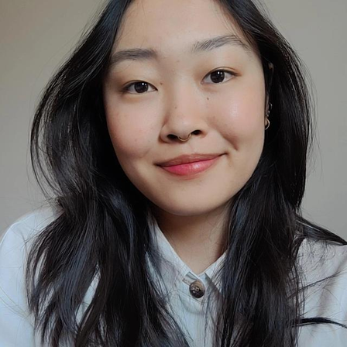
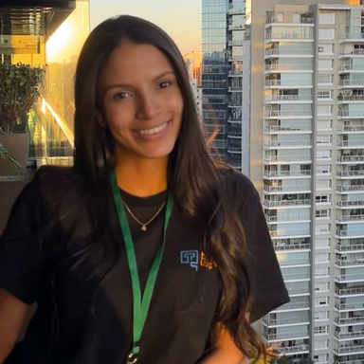
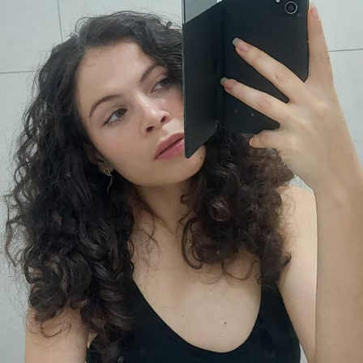

FLAVIA NITTO
GABRIELA REIS
JULIA TEIXEIRA
RACHEL FRANCO

Slide 11

Muito obrigada!
[ Grupo 10 ]

